Slide 1
С любовью к птицам
Презентация-урок
по изготовлению кормушки
для птиц
Автор:
О. М. Степанова,
учитель
английского языка
МБОУ
«Цивильская СОШ №2» города Цивильск
Чувашской Республики
2015

Slide 2
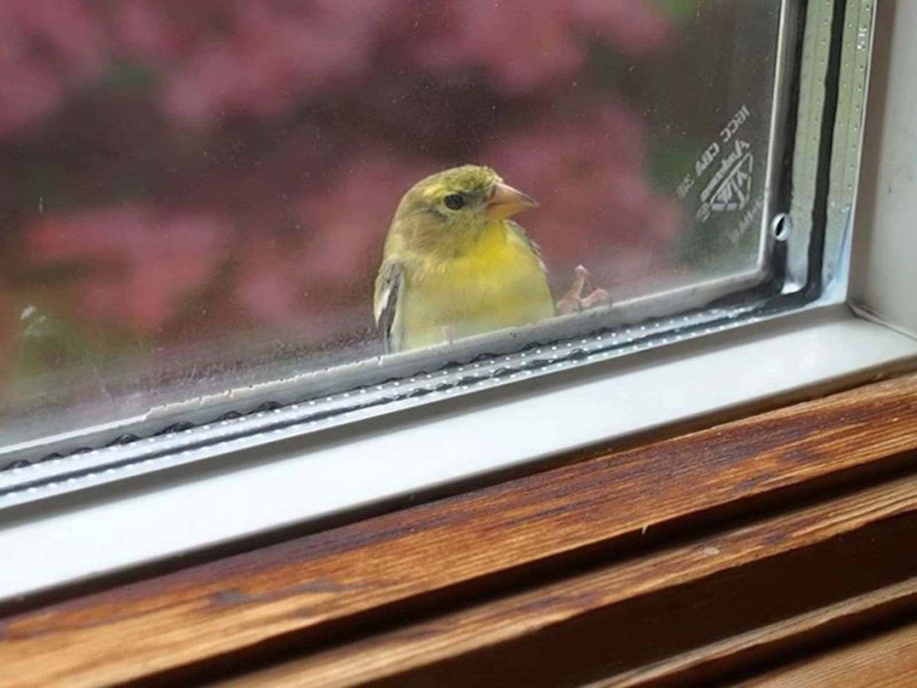
Приучите птиц в мороз
К своему окну,
Чтоб без песен не пришлось
Нам встречать весну…

Slide 3
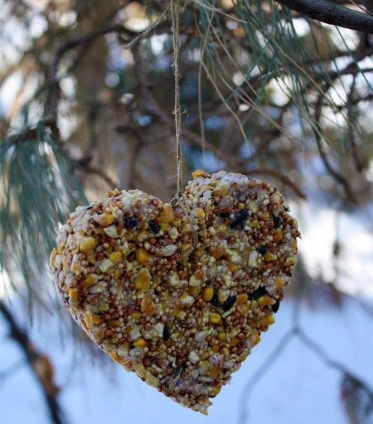
Кормушка для птиц

Slide 4
Чтобы изготовить
оригинальную кормушку,
Тебе понадобятся:
три стакана корма для птиц,
желатин без добавок,
формочка для выпечки,
трубочка для напитков.

Slide 5
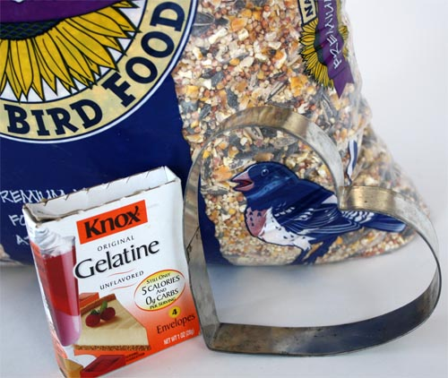
Шаг 1. Раствори желатин в небольшом количестве воды, оставь на несколько минут, чтобы он, как следует, вобрал воду.
Шаг 2. Налей в кастрюлю стакан воды, подогрей и добавь растворившийся желатин. Тщательно перемешай.

Slide 6
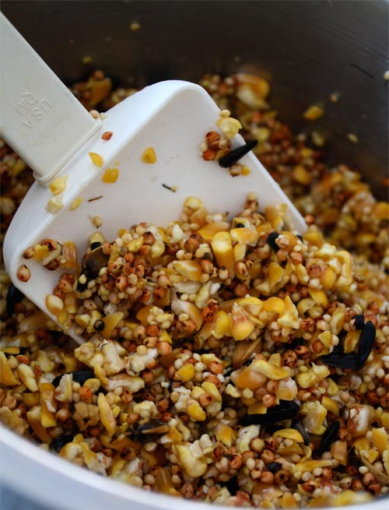
Шаг 3. Всыпь три стакана корма для птиц. Если специального корма у Тебя не найдется, идеально подойдут семечки, пшеничные, овсяные зерна, рожь, очищенные орехи и т. п.

Slide 7
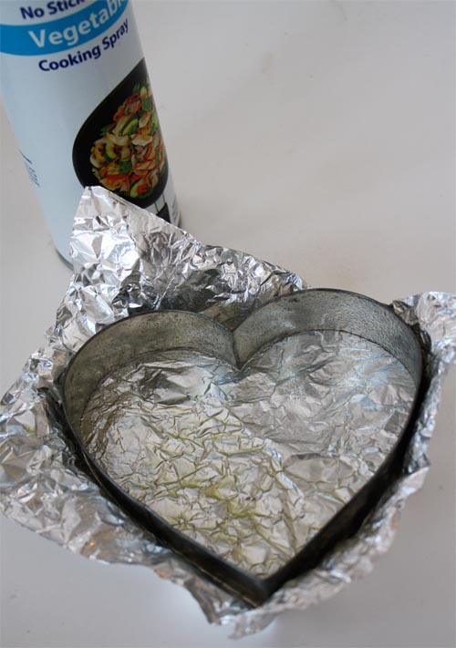
Шаг 4.
Выложи смесь в формочку, застеленную фольгой.

Slide 8
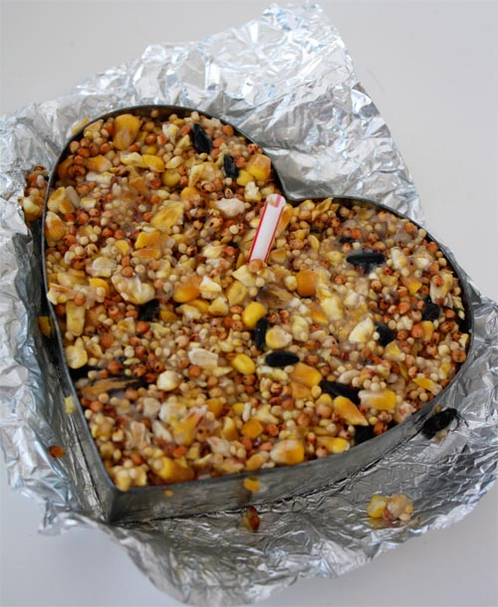
Шаг 5. Чуть выше центра вставь соломинку (трубочку для напитков) и отправь «кормушку» в морозилку. Когда корм полностью высохнет, на месте трубочки останется отверстие для веревки.

Slide 9
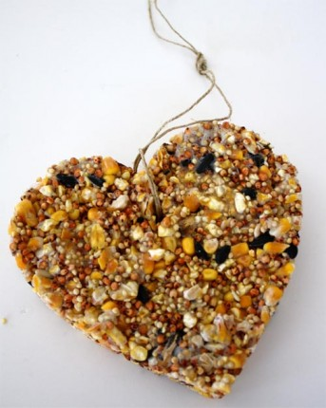
Шаг 6. Повесь на удобное место. Укрась милыми съедобными сердечками деревья в саду или школьном парке — и птички будут Тебе очень благодарны за такие вкусные и оригинальные обеды.

Slide 10
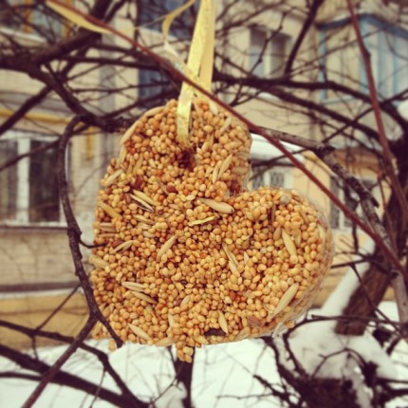
…Не богаты их корма:
Горсть зерна нужна.
Горсть одна. И не страшна
будет им зима.

Slide 11
Главный Источник:
http://pustunchik.ua/treasure/tools/bird-feeders
Другие источники:
http://www.yugydva.komi.com/?page=feedbirds5.htm
http://allforchildren.ru/poetry/winter47.php

